Slide 1
Жилищная политика университета. Об обеспеченности работников и обучающихся университета жилыми помещениями
«Материалы ЕДИ, май 2022 г.»
Подготовлено отделом аналитического, методического и организационного обеспечения идеологической и воспитательной работы УВРсМ УО «Гродненский государственный
университет имени Янки Купалы»

Slide 2
Жилищная политика
Государство - гарант реализации конституционного права граждан на жилище
Государство:
формирует законодательно-правовую базу и саму жилищную политику, проводит мероприятия по реформированию жилищной сферы;
регулирует развитие частного предпринимательства в жилищной сфере;
осуществляет адресную помощь в приобретении и строительстве жилья отдельным категориям населения и социальную поддержку посредством субсидий на оплату жилья и коммунальных услуг малоимущим слоям населения.

Slide 3
Жилищная политика
Цель государственной жилищной политики
создание условий для удовлетворения гражданами потребности в доступном и комфортном жилье сообразно их индивидуальным запросам и финансовым возможностям, формирование полноценного рынка жилья.
Задача государственной жилищной политики:
предоставить каждому гражданину широкий выбор способов решения жилищного вопроса, включая строительство нового жилья, его приобретение на вторичном рынке, наем жилых помещений государственного и частного жилищных фондов.

Slide 4
Основные нормативные правовые акты Республики Беларусь, регулирующие жилищную политику университета
Жилищный кодекс Республики Беларусь
Кодекс об образовании Республики Беларусь
Положение об общежитиях, утвержденное постановлением Советом Министров Республики Беларусь от 05.04.2013 №269
Указ Президента Республики Беларусь от 7 апреля 2020 г. № 121 «О жилищных отношениях»

Slide 5
Локальные документы, регулирующие жилищную политику университета
Устав учреждения образования «Гродненский государственный университет имени Янки Купалы»
Коллективный договор учреждения образования «Гродненский государственный университет имени Янки Купалы»
Положение о порядке учёта обучающихся, нуждающихся в предоставлении жилого помещения в общежитии и порядке заселения в общежития учреждения образования «Гродненский государственный университет имени Янки Купалы», (приказ ректора университета от 12.06.2020 №525)
Положение об общежитиях учреждения образования «Гродненский государственный университет
имени Янки Купалы», (приказ ректора университета от 19.08.2014 №786)

Slide 6
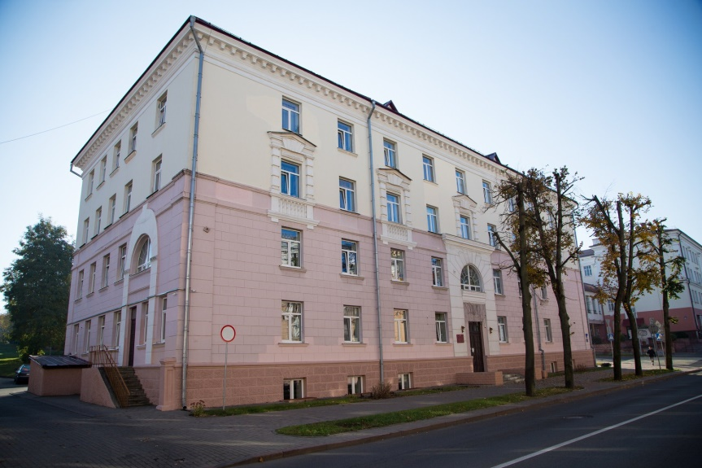
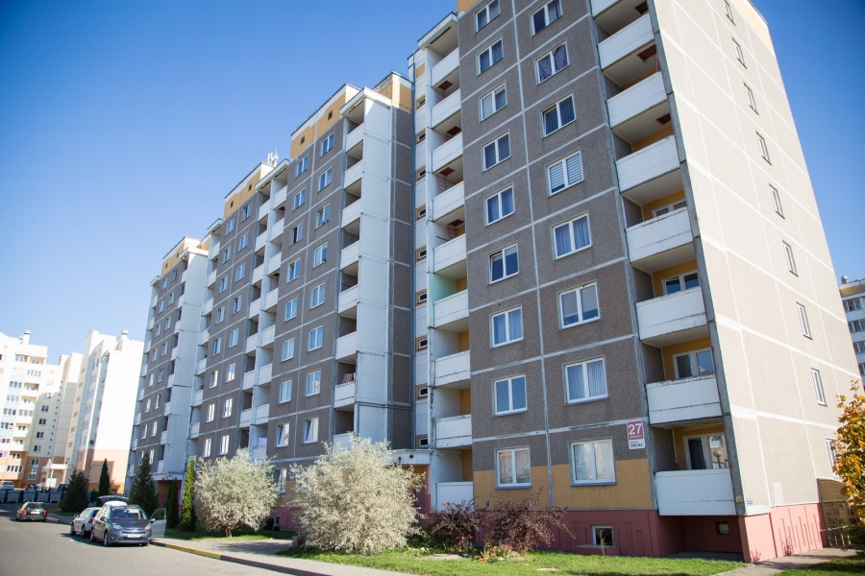
Общежития университета
В учреждении образования «Гродненский государственный университет имени Янки Купалы» для проживания работников используется 2 общежития
Общежитие №1 (ул. Социалистическая, 66)
Общежитие №5 (ул. Лиможа, 27/1) – отдельные блоки 2 подъезда

Slide 7
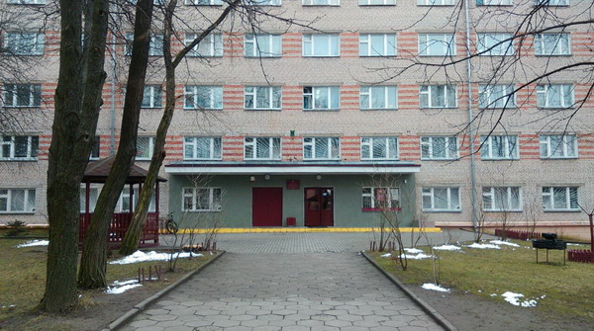
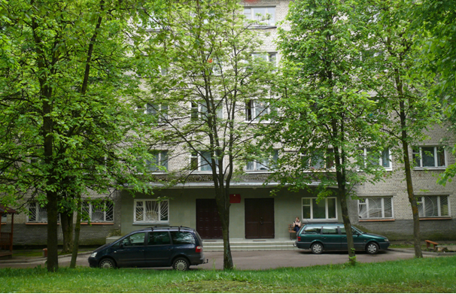
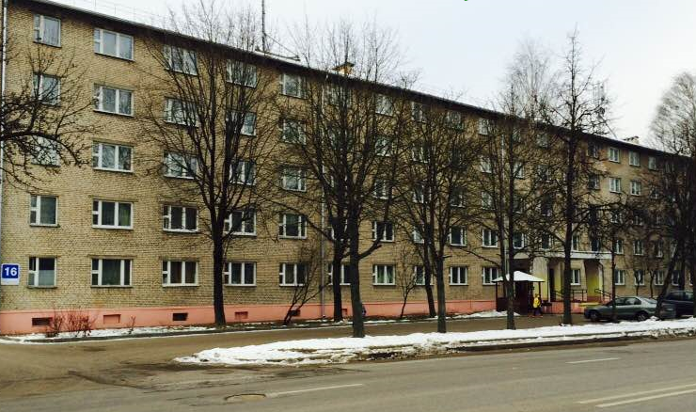
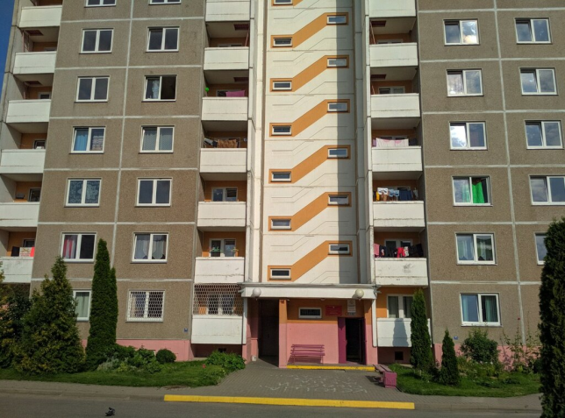
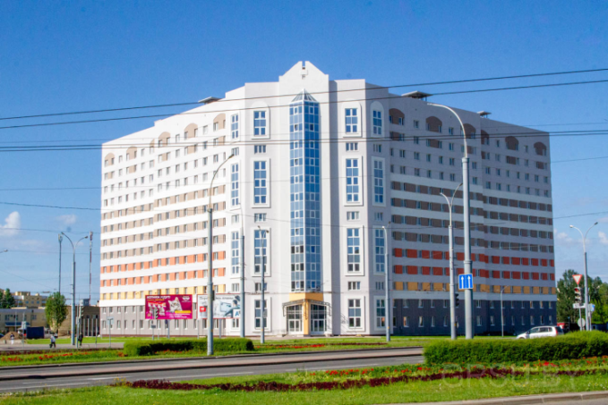
Общежития университета
В учреждении образования «Гродненский государственный университет имени Янки Купалы» для проживания обучающихся используется
5 общежитий.
Общежитие №2 (ул. Доватора, 27)
Общежитие №3 (БЛК, 3)
Общежитие №4 (ул. Пролетарская, 16)
Общежитие №5 (ул. Лиможа, 27/1) – 1 подъезд, отдельные блоки 2 подъезда
Общежитие №6 (ул. Дубко, 20)

Slide 8
Об обеспеченности обучающихся университета жилыми помещениями
В 2021/2022 учебном году на учет нуждающихся в общежитии было принято 3699 обучающихся
С появлением нового общежития по улице Дубко обеспеченность обучающихся койко-местами в общежитии достигла 85,9%
В общежития №№2, 3, 4, 5 заселение проводится с уплотнением
(из расчета 4 м² на одного человека )
Построение еще одного общежития позволит университету заселить 100% обучающихся, нуждающихся в койко-месте в соответствии с нормами поселения

Slide 9
ОБЩЕЖИТИЕ ПРЕДОСТАВЛЯЕТСЯ…
Студентам I и II ступени дневной формы получения образования
аспирантам и докторантам дневной формы получения образования
иногородним слушателям факультета довузовской подготовки
иностранным гражданам, получающим образование в университете
иным категориям граждан в соответствии с решением жилищной комиссии
Общежитие предназначается для проживания иногородних обучающихся в период их обучения и может быть предоставлено:

Slide 10
Жилищная комиссия по предоставлению обучающимся койко-мест в общежитиях университета
формируется на паритетных началах из представителей администрации университета (деканы факультетов и др.), центра интернационализации образования, юридического отдела, СППС, секретаря ПО/РК ОО «БРСМ», председателей профсоюзного комитета студентов, Координационного студенческого совета университета, студенческих советов общежитий
рассматривает вопросы постановки на учёт обучающихся, желающих получить койко-место в общежитии университета, и снятии с учёта
принимает решения о предоставлении обучающимся жилых помещений в общежитиях университета
рассматривает предложения, заявления обучающихся по вопросам проживания в общежитиях университета
рассматривает в пределах своей компетенции иные вопросы в области жилищных правоотношений

Slide 11
УЧЕТ ОБУЧАЮЩИХСЯ, НУЖДАЮЩИХСЯ В ПРЕДОСТАВЛЕНИИ ЖИЛОГО ПОМЕЩЕНИЯ В ОБЩЕЖИТИИ
Принятие на учет обучающихся, желающих получить жилое помещение в общежитии университета производится на основании поданных ими письменных заявлений в деканат факультета по установленной форме и регистрируется ответственным работником факультета в книге регистрации заявлений обучающихся, желающих получить жилое помещение в общежитии
К заявлению прилагаются следующие документы:
- справка о занимаемом в данном населенном пункте жилом помещении и составе семьи;
- справка о находящемся в собственности жилом помещении в г. Гродно;
- копия паспорта или иные документы, удостоверяющие личность (копия свидетельства о рождении несовершеннолетних граждан);
- документы, подтверждающие право на внеочередное, первоочередное получение жилого помещения в общежитиях;
- иные документы, необходимые для постановки на учет.
Иностранные обучающиеся к заявлению прилагают только копию паспорта

Slide 12
Формирование очереди на заселение в общежитие
Жилое помещение в общежитии предоставляется иногородним обучающимся в следующей очередности:
имеющим право на внеочередное обеспечение местом в общежитии в соответствии с законодательством Республики Беларусь;
имеющим первоочередное право на обеспечение местом в общежитии в соответствии с законодательством Республики Беларусь;
иным категориям обучающихся на общих основаниях в соответствии с рейтингом обучающихся.

Slide 13
Формирование очереди на заселение в общежитие
Внеочередное обеспечение
местом в общежитии
Студенты I и II ступени получения высшего образования, включенные в республиканский банк данных одаренной и талантливой молодежи
Граждане, жилые помещения которых в результате чрезвычайных ситуаций природного или техногенного характера, боевых действий или террористических акций стали непригодными для проживания
Дети-сироты и дети, оставшиеся без попечения родителей; лица из числа детей-сирот и детей, оставшихся без попечения родителей, по окончании пребывания в детских учреждениях, у родственников, опекунов, если за ними не сохранилось жилое помещение или если они не могут быть по другим причинам вселены в жилое помещение, из которого выбыли
Выбывшие из общежития в связи с прохождением военной службы по призыву и после увольнения в запас восстановленные в университет

Slide 14
Формирование очереди на заселение в общежитие
Первоочередное обеспечение
местом в общежитии
Обучающиеся, которые являются инвалидами с детства, не страдающие заболеваниями, при которых совместное проживание с ними в одном жилом помещении невозможно
Молодые семьи (в случае, если оба супруга являются иногородними обучающимися дневной формы получения образования университета)
Обучающиеся из числа иностранных граждан
Воспитанники домов-интернатов для детей-инвалидов
Студенты 1 курса в рамках Программы по привлечению абитуриентов для поступления в университет
Обучающиеся, являющиеся членами малообеспеченных семей в соответствии с Законом Республики Беларусь «О прожиточном минимуме в Республике Беларусь»
Обучающиеся из многодетных семей (трое и более несовершеннолетних детей)
Обучающиеся, пользующиеся льготами в соответствии с Законом Республики Беларусь от 06.01.2009 № 9-3 «О социальной защите граждан, пострадавших от катастрофы на Чернобыльской АЭС, других радиационных аварий» по статьям 18-23.

Slide 15
Формирование очереди на заселение в общежитие
ИНЫЕ КАТЕГОРИИ ОБУЧАЮЩИХСЯ ИМЕЮТ ПРАВО НА ОБЕСПЕЧЕНИЕ МЕСТОМ В ОБЩЕЖИТИИ В СООТВЕТСТВИИ С РЕЙТИНГОМ
ОБУЧАЮЩИЕСЯ, НУЖДАЮЩИЕСЯ В ПРЕДОСТАВЛЕНИИ МЕСТА В ОБЩЕЖИТИИ, ПЕРЕДВИГАЮТСЯ В КОНЕЦ ОЧЕРЕДИ, В КОТОРУЮ ОНИ ВКЛЮЧЕНЫ В СООТВЕТСТВИИ С ИМЕЮЩИМИСЯ У НИХ ПРАВАМИ, В СЛУЧАЕ, ЕСЛИ ОНИ:
имеют академическую задолженность, задолженность за проживание в общежитии на 1 июля текущего года
имеют дисциплинарные взыскания в течение года
несвоевременно подали заявление на предоставление койко-места в общежитии
ранее лишались права проживания в общежитии
Все спорные вопросы о предоставлении обучающемуся койко-места в общежитии рассматриваются жилищной комиссией университета по предоставлению обучающимся койко-мест в общежитиях университета.

Slide 16
Порядок предоставления койко-места в общежитиях университета
Постановка на учет нуждающихся в общежитиях
Заседание жилищной комиссии по предоставления обучающимся койко-мест в общежитиях
Издание приказа о предоставлении койко-места в общежитии
Обращение в студенческий городок за направлением на заселение в общежитие
Заселение в общежитие

Slide 17
СПАСИБО ЗА ВНИМАНИЕ

